Slide 1
ADOBE CAPTIVATE DASTURI

Slide 2
Adobe Captivate (avvalgi RoboDemo sifatida tanilgan) — Microsoft Windows va dasturiy ta‘minotni namoyish etish, video-darslarni yozish, dastur simulyasiyasini yaratish, o‗quv taqdimotlarni yaratish va .swf formatda turli testlarni yaratish uchun qo‗llanilishi mumkin bo‗lgan Mac OS Xning 5 versiyalari uchun elektron ta‘limda qo‗llaniladigan elektron kurslarni yaratish va tahrirlash dasturi. Adobe Captivatedagi generatsiyalangan .swf ni .aviga videoxosting saytlarga konvertatsiya qilish imkoniyati mavjud. Dastur simulyatsiyalarini yaratish uchun Captivateda chap va o‗ng sichqoncha tugmasini bosish va klavishalarni bosish mumkin. Shuningdek, Adobe Captivateni skrinkastlarni, podkastlarni yaratish va Microsoft PowerPoint taqdimotlarini Adobe Flash formatiga konvertatsiya qilish uchun qo‗llash mumkin. Captivate yordamida dasturlarning interfaol namoyishlari, simulyatsiyalar, yordamchi ma‘lumotlar, skrinkastlar, o‗yinlar va darslar yaratish va tahrirlash mumkin. Captivateda yaratilgan skrinkastlar ekrandan qilingan yozuvlarga nisbatan ancha kam joy egallaydi. Foydalanuvchilar Captivateda taqdimotlarga effektlar, faol nuqtalar, matnli sohalar, video va hokazolarni qo‗shib tahrirlashlari mumkin. Mualliflar mazmunini va u yoki bu elementni paydo bo‗lish vaqtlarini tahrirlashlari mumkin. Faol nuqtalarni bosish boshqa slaydga o‗tish, shuningdek, tashqi murojaatlarga o‗tishni ta‘minlashi mumkin. Captivate tasvirlarni, PowerPoint taqdimotlarni, video, .flv va audiolarni loyihaga import qilishni qo‗llab-quvvatlaydi. Adobe Captivate dasturi materiallarni yaratish va namoyish etishning qulay vositasidir. Captivate keng doiradagi imkoniyatlarni taklif etadi: Microsoft PowerPointda yaratilgan taqdimotlar asosida o‗quv materiallarni yaratish, monitordagi suratni olib, savolga berilgan javobga bog‗liq ravishda o‗tish imkoniyatli testlar yaratish.

Slide 3
Yakunlovchi tomoshabinlarga taqdim etilgan materiallarni yaratish uchun ishlatiladi. PowerPointga o'xshash. Lekin bu juda ko'p qirralarni tasvirlash qiyin. Ehtimol, dasturiy ta'minot o'rnatilgan bo'lmagan foydalanuvchi bilan ishlashi mumkinligini namoyish qilish uchun ekrandagi ba'zi dasturiy ta'minot bilan nima sodir bo'lishini yozishni xohlaysiz. Ehtimol, siz ham simulyatsiya qilishni xohlaysizmi, shuning uchun oxirgi foydalanuvchi dasturni "aslida" o'rnatmasdan turib "ishlash" uchun bosishi mumkin. Ehtimol, siz kompaniya siyosatining yangi xodimlari bilan bog'lanishingiz kerak. Keyin ko'rganlarini saqlab qolish uchun ularni tekshirib ko'ring. Ehtimol, foydalanuvchilarning ta'lim tizimiga kirishlari va materiallarni tomosha qilishlari uchun viktorinalar bo'yicha javob berishlari va natijalarini keyinroq ishlatish uchun saqlashlari uchun barcha ta'lim tizimini o'rnatish kerak. Va, ehtimol, bu tarkibni har qanday qurilmada ko'rish uchun yaratishingiz kerak. Telefon, Tablet, Kompyuter.
Bizning elektron ta'lim va m-o'rganish sohasidagi va ayniqsa, Adobe mahsulotlariga muntazam tayanadiganlar uchun Adobe Captivate dasturini e'tiborsiz qoldirib bo'lmaydi. So'nggi bir necha yil davomida ushbu avtomobil elektron ta'limni rivojlantirish bo'yicha eng mashhur dasturiy paketlardan biri bo'ldi. Ko'pgina ishlab chiquvchilar an'anaviy tarzda "Captivate" ni elektron ta'lim orqali dasturiy ko'rsatuvlar va simulyatsiyalar yaratish uchun standart vosita deb hisoblashadi, lekin hamma narsalar uchun hammasi emas, hammasi barcha ta'lim turlari uchun. Ushbu maqolada biz Captivate 7 da topilgan qo'shimcha funktsiyalarni chuqurroq o'rganib chiqishimiz kerak. Ushbu maqolada, Adobe Captivate 7 ning imkoniyatlarini chuqurroq o'rganib chiqamiz, chunki biz e-learning haqida ba'zi savollarga javob berib, o'zingiz ishlatish uchun elektron o'quv vositalarini baholaysiz. dasturiy ta'minot.

Slide 4
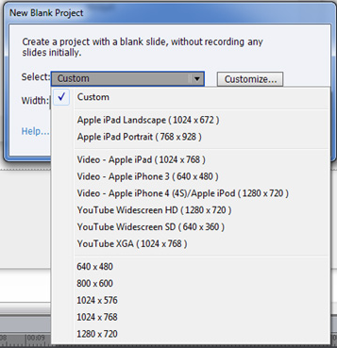
Adobe Captivate yordamida qanday mahsulot turlari yaratilishi mumkin?
Tajriba, standart statik va interaktiv o'quv modullarini, shuningdek, murakkab o'zaro ta'sirlar va gamifikatsiya elementlari bilan ko'proq ixtiyoriy maxsus loyihalarni amalga oshirishga qodir. Captivate'da siz dasturiy ta'minot tizimlarining namoyishlarini va simulyatsiyalarini yaratishingiz mumkin, yumshoq qobiliyatlarni tayyorlash uchun mualliflik materiallari va mavjud PowerPoint taqdimotlarini import qilishingiz mumkin. Captivate'dan foydalanib, ishlab chiquvchilar PowerPoint fayllarini interaktiv va kuzatuv funksiyalari bilan yanada rivojlangan veb-tayyor raqamli formatga o'zgartirishi mumkin. Ishlab chiquvchilar oldindan tayyorlangan o'zaro ta'sirlar va shablonlarning keng kutubxonasidan foydalanishlari mumkin. Yakuniy mahsulotlarni kompyuter va mobil qurilmalarga nashr qilish mumkin.
Captivate bilan ishlashni boshlash qanchalik oson?
Captivate bilan oldindan tajriba yoki tajribaga ega bo'lmagan ishlab chiquvchilar boshidanoq bir nechta yoqimli toshlarga ega bo'lishadi:
Standart kompyuter va mobil ekranlar uchun foydalanishga va moslashishga tayyor bo'lgan oldindan o'rnatilgan shablon o'lchovlari ro'yxati.

Slide 5

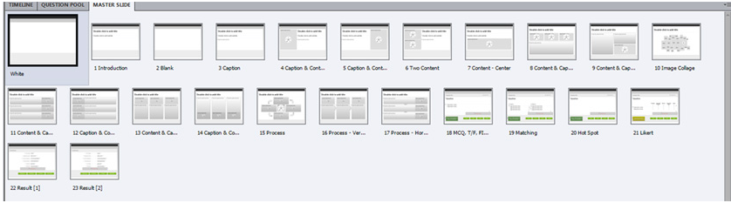
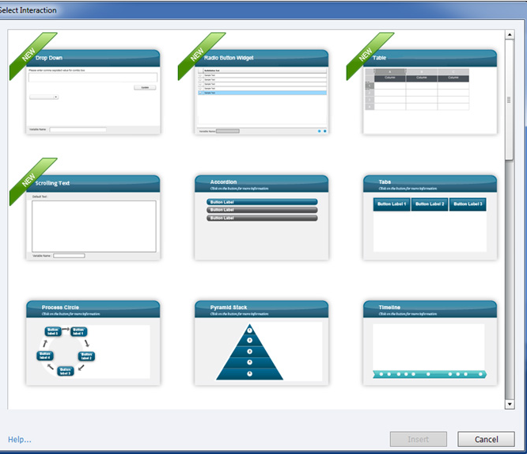
Turli xil sahifa tartiblari uchun shablonlari bo'lgan har bir tayyor tayyor grafik mavzusining keng to'plami. Foydalanuvchilar ushbu mavzulardan foydalanishlari, o'zgartirishi yoki o'zlarining maxsus setlarini yaratishi mumkin.
Standart va maxsus tugmalar, shuningdek, interfaol grafik foydalanuvchi interfeysi elementlari.
Hozirgi vaqtda 26 xil turni o'z ichiga olgan sozlash mumkin interaktivliklar kutubxonasi, barcha o'rnatilgan Vizual Muxarrir yordamida tahrir qilinadi.

Slide 6
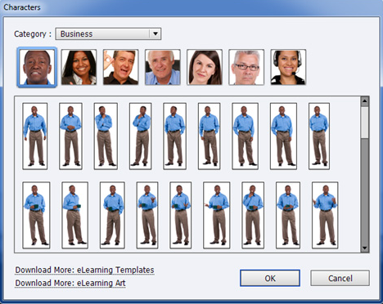
Turli xil pozlar va yuz ifodalari bo'lgan (lekin afsuski, jonlanmagan) fotosuratlar kutubxonasi.
O'yin-kulgiga asoslangan o'rganish uchun 7-raqamni egallash kerakmi?

Slide 7
Ha. Biroq, ishlab chiquvchilar Adobe Captivate 7-ni juda moslashuvchan bo'lishiga qaramasdan, juda aniq bir funktsionallikga ega bo'lgan yozish muhitini tushunishlari kerak. Dasturlash tillariga asoslangan Adobe Flash yoki boshqa platformalar bilan raqobat qila olmaydi. Yakunlanib, bizning sohamizdagi ko'plab ta'lim ehtiyojlari uchun etarli darajada ta'minlaydi - filialni ochish, slaydlarni atash, ekran kontentini dinamik ravishda o'zgartirish, o'zgaruvchini boshqarish, LMS bilan aloqa o'rnatish va hokazo. Shu bilan birga, shablonlarning o'zaro bog'liqligi haqida gap ketganda, ishlab chiquvchilar oldindan qurilgan kutubxonaning xatti-harakatni emas, balki tarkibni o'zgartirish qobiliyatiga ega bo'lishi bilan chegaralanadi. Animatsiyalarga o'xshash tarzda ishlov beriladi - asosiy animatsiya qo'llab-quvvatlansa-da, ishlab chiquvchilar murakkab animatsiyalarni yaratolmaydilar (masalan, tasvirlarni avangardlarni sinxronizatsiya qilish).
Yugurish 7 dallanishi senariylariga mos keladimi?

Slide 8
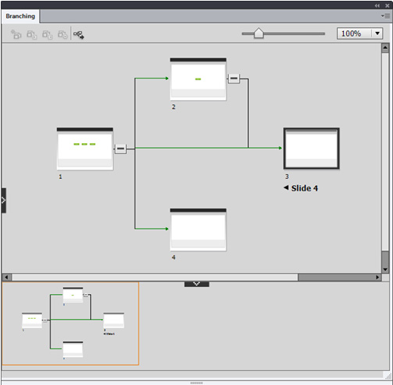
Dallanishni qo'llab-quvvatlash, dastlabki versiyalaridan beri Captivate-da mavjud edi, ammo bu xususiyatni vizual bajarish men uchun doimo ko'proq vaqt ajratdi. Filiallar yaratishingiz yoki slaydlar bo'ylab o'tishingiz mumkin, lekin Filial View oynasida yaratilgan dallanma daraxti slaydlar soni oshib borishi bilan tobora qiyinlashib boraveradi.

Slide 9
Captivate 7 dasturini maxsus dasturlashni qo'llab-quvvatlamaydimi?
Captivate 7 tez rivojlanish vositasidir, shuning uchun maxsus dasturlashda ActionScript® kabi narsalarga hech qachon o'xshamaydi. Shu bilan birga, siz Visual muharriridan foydalanib standart bo'lmagan mantiqni yaratish qobiliyatini chegirmasligingiz kerak. Dasturlarning asoslarini tushunadigan dasturchilar vizual o'zgaruvchilar va IF shartlarini yaratishi mumkin. Masalan, ma'lumotni tekshirish yoki baholash testining oxirida, agar talaba sinovdan o'tgan bo'lsa yoki sinovdan o'tishi uchun imkoniyatni taklif qilsa, tabriklashingiz mumkin. Xuddi shunday, Captivate ham ta'lim boshqaruv tizimi (LMS) ichida saqlangan ma'lumotlardan foydalanish imkoniyatiga ega; Masalan, dastur o'z ism-familiyasi orqali foydalanuvchi bilan salomlashishi mumkin, bu foydalanuvchi LMS-da foydalanuvchi profilining bir qismi sifatida saqlanadi.

Slide 10
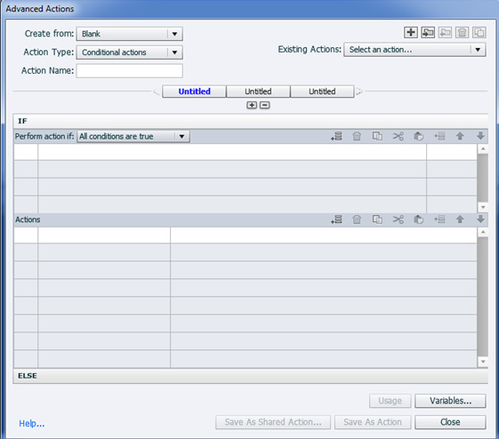

Slide 11
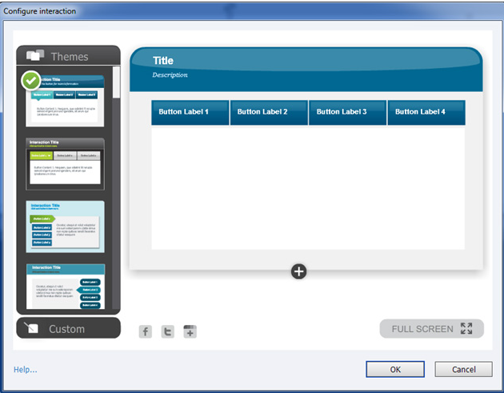
Captivate 7 ning oldindan qurilgan o'zaro ta'siri bilan nima qilish mumkin?
Captivate 7, ochilgan ro'yxatlari, matnni aylantirmoq, sekmeli bosib chiqarish uchun ko'rsatma, interaktiv vaqt jadvalini, lug'at va hatto aqlli jumboqlarni o'z ichiga olgan 26 ta oldindan qurilgan, o'zgartirilishi mumkin bo'lgan o'zaro ta'sirlar kutubxonasini taklif qiladi. Vizual tahrirlovchidan foydalanib, ishlab chiquvchilar ranglarni, shriftlarni, interaktiv elementlarning hajmi va sonini va, albatta, tarkibni o'zgartirish imkoniyatiga ega bo'ladi.
Har qanday shovqinlar mukammal bajarilmaydi, shuning uchun har bir shovqin ishlab chiqaruvchilar nostandart tarkibiy elementlardan (ortiqcha matn, maxsus belgilar va boshqalar) foydalanayotgan bo'lsa, keng ko'lamli test mavzusi bo'lishi kerak.

Slide 12
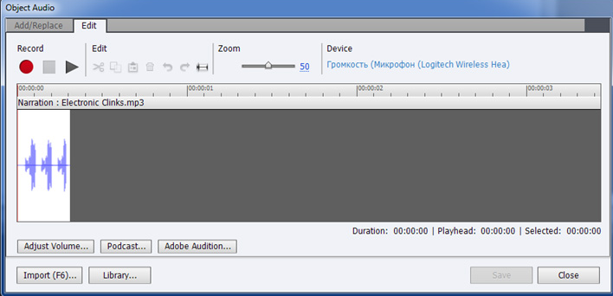
Captivate 7 ichida tashkil etilgan multimediali yordam qanday amalga oshiriladi?
Captivate 7-ni video va audio-quvvatlashda katta barmoqlar bilan ta'minlaymiz. Captivate o'zining multimediya muharrirlarini o'z ichiga oladi, bu yerda ovoz yozish va tahrir qilish, shuningdek, video import va asosiy tahrirlash imkonini beradi. Hech qanday xatoga yo'l qo'ymang - ular professional vositalar emas va ular video yoki audio uchun asosiy tartibga soluvchi paket sifatida foydalanilmasligi kerak. Buning o'rniga, bu ishlab chiquvchilarga bir nechta audio kliplarni birlashtiradigan yoki audio faylning kiruvchi qismini kesib tashlash kabi keng tarqalgan muammolarni tezda hal qilish imkonini beradi.
Namoyishlar va simulyatsiyalar

Slide 13
Namoyish va simulyatsiya yaratish qobiliyati, albatta, eng yaxshi va eng yaxshi tanilgan Captivate xususiyati. Dasturiy ta'minot simulyatsiyasi - Captivate uchun dastlab yaratilgan narsadir va bu ajoyib xususiyatlar to'plamini qo'llab-quvvatlash har qachongacha kuchli. Bu borada ko'p narsa yozilgan va yozib qo'yilgandir, shuning uchun men bu yerda barcha yozuvlar post-ishlab chiqarishda manipulyatsiya qilinishi mumkin bo'lgan (masalan, nozik ma'lumotlarni maskalash yoki yangilangan ekran tasvirlarini almashtirish) o'zgartirish mumkin bo'lgan narsalarga aylantirilishini ta'kidlayman. Shuningdek, ishlab chiquvchilar taglavhalar, ko'rsatmalar, qo'shimcha pop-uplar va boshqalarni kiritish qobiliyatiga ega.
Bularning barchasi Flash® yoki mobil foydalanish uchun tayyor HTML5-ga chop etiladi.
O'n yillik sevimli savol: iOS® va Android® uchun m-o'rganish ko'magi qanday?
Barcha boshqa vositalarda bo'lgani kabi, shubhali, lekin progressiv. Rivojlanish uchun mutlaqo joy yo'q, lekin bu jihatdan, boshqa foydalanuvchilarning elektron o'qitish / m-o'rganish uchun yaratilgan boshqa muhitlari bilan bir xil. Yaxshi yangiliklar, shu bilan birgalikda, mualliflarni har ikkalasida ham iOS va Android platformalarini qo'llab-quvvatlash uchun juda ko'p harakat qilmoqda. Bundan tashqari, o'zingizni Captivate'ning standart yadro funktsiyalari bilan cheklab qo'ygan bo'lsangiz, ko'pchilik standart shovqinlar va dasturiy ko'rsatuvlar HTML5 ga muammoga aylanmasdan aylanadi.

Slide 14
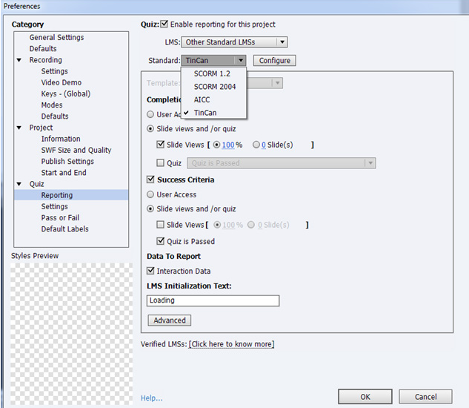
Standart LMS protokollariga ega bo'lgan har qanday muammolar?
Bu erda hech qanday muammo yo'q. Adobe Captivate 7 SCORM 2004, SCORM 1.2, AICC va eng yangi kelgan Tin Jon singari barcha umumiy standartlarni qo'llab-quvvatlaydi. Bundan tashqari, Moodle ™ va Adobe® Connect ™ kabi bir necha taniqli LMS tizimini qo'llab-quvvatlovchi qo'shimcha qatlam mavjud.
Adobe Captivate 7 - bu uzoq tarixga ega, mustahkam o'rnatilgan obro'si va barcha joriy standartlarga kuchli qo'llab-quvvatlanadigan kuchli va moslashuvchan elektron ta'limni yaratish vositasi. Foydalanishga tayyor interaktivlik kutubxonasi, shablon va grafik mavzular tez ishlaydigan va qulay ish oqimini ta'minlaydi. Ishlab chiquvchilar to'plamning aksariyat qismlari bilan barqaror ishlashga ega bo'ladilar va ular ideal tarzda kamroq ishlaydigan komponentlar uchun o'z vaqtinchalik echimlarni osongina topishlari kerak. HTML5 konvertatsiyasi to'liq yetishtirilmagan, bu faqat Captivate uchun emas, balki raqiblarining aksariyati uchun to'g'ri. Shu bilan birga, nafaqat iOS, balki Android platformasini ham qo'llab-quvvatlash majburiyatini ko'rish juda yaxshi.

Slide 15
Captivate 7-ning eng yaxshi elektron ta'lim vositalarini, interfeyslarni tashkil qilish va ishchi oqimlarini taqqoslash uning asosiy raqobatchisi, Articulate Storyline® uchun engil tomonni yo'qotadi. Shu bilan birga, Captivate tizimlarni o'qitish uchun namoyishlarni va simulyatsiyalarni ishlab chiqish haqida gap ketganda, bu to'plamning yuqori qismida qolishda davom etmoqda.
O‗quv materiallariga matnli ma‘lumotlarni kiritish maydonlari va to‗g‗ri javobni tanlash imkoniyati bo‗lgan so‗rovlar kabi interfaol elementlar joylashtirilishi mumkin. Adobe Captivate fayllarining kompakt o‗lchovi va yuqori ruxsatliligi ilova bilan ishlash ko‗nikmalarga ega bo‗lishda keng foydalanish, yordamchi ma‘lumotlarni taqdim etish va yangi mahsulotlar imkoniyatlarini namoyish etish imkonini beradi. Talab etilgan qismlarni kattalashtirish texnologiyasini qo‗llagan holda o‗quv kontentga ega ekranning aniq sohalariga foydalanuvchi diqqatini jalb qilish imkonini beradi. Adobe Captivate yordamida ishlab chiqilayotgan o‗quv kurslari Flash texnologiyasiga asoslangan. Adobe Captivatening yuqorida ko‗rib chiqilgan imkoniyatlariga qaramay, bu texnologiya yopiq, maxsus va planshet qurilmalar va smartfonlar qo‗llab-quvvatlanmasligini ta‘kidlash lozim. Bundan tashqari, bu texnologiyalar hisoblash resurslariga juda talabchan, bu esa hozirda keng tarqalgan shaxsiy kompyuterlarning rusumlarida— noutbuklarda (ko‗p quvvat sarflaydi) ishlatish uchun noqulaylik tug‗diradi.

